Slide 1
РАЗВИВАЮЩАЯ ПРЕДМЕТНО- ПРОСТРАНСТВЕННАЯ СРЕДА В МЛАДШЕЙ РАЗНОВОЗРАСТНОЙ ГРУППЕ «СКАЗКА»
ДС «Колокольчик»
филиал МБОУ Новоалтатской СОШ

Slide 2
Организацию предметно – развивающей среды в ДОУ выстраиваем в соответствии с принципами основной общеобразовательной программой,
разработанной и реализуемой в ДОУ, на основе основной общеобразовательной программы дошкольного образования «От рождения
до школы» под редакцией Н.Е. Вераксы, Т.С. Комаровой, М.А. Васильевой соответствующей личностно – ориентированной модели взаимодействия с дошкольниками.

Slide 3
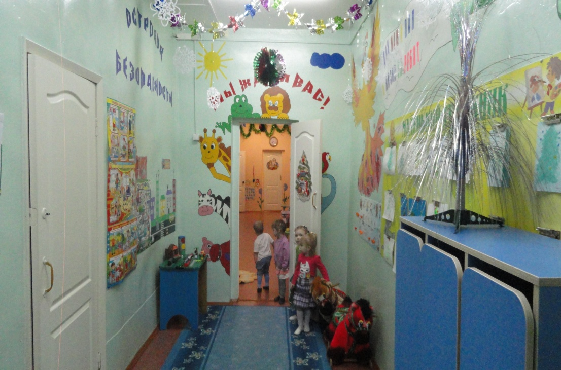
ПРИГЛАШАЮ СОВЕРШИТЬ ЭКСКУРСИЮ

Slide 4
Развивающая предметно-пространственная среда – система материальных объектов деятельности ребёнка, функционально моделирующая содержание развития его духовного и физического облика.

Slide 5
Развивающая предметно-пространственная среда должна обеспечивать:
*Возможность общения и совместной
деятельности детей и взрослых.
*Возможность двигательной активности
детей.
*Возможность для уединения.

Slide 6
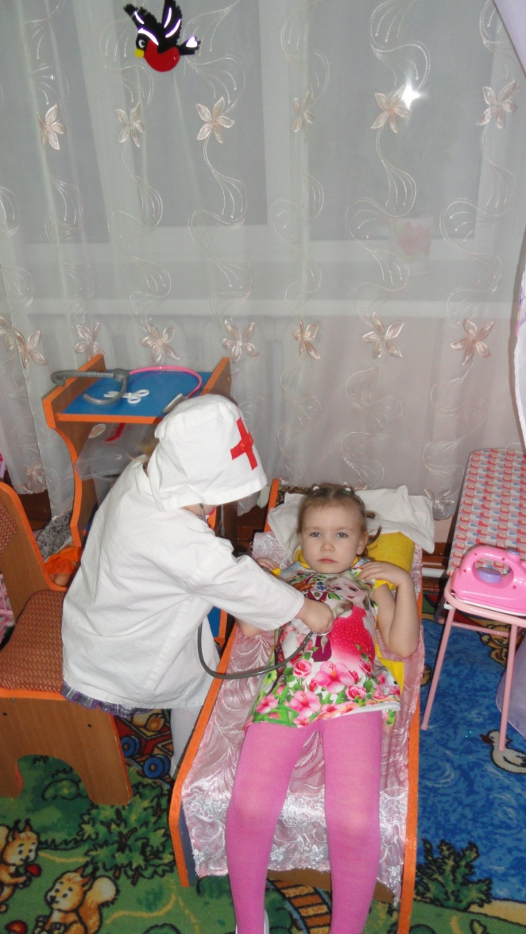
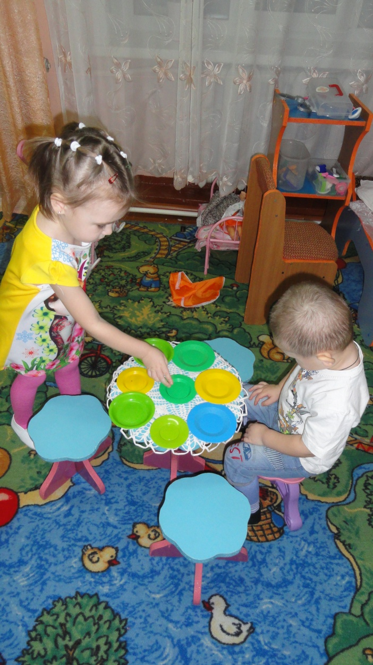
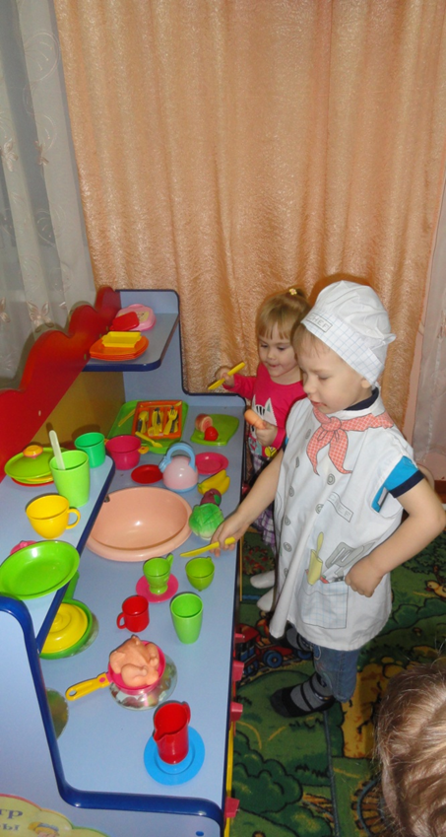
Центр сюжетно-ролевой игры
В одной и той же зоне согласно принципу интеграции можно заниматься различными видами деятельности. Можно поиграть в сюжетные игры «Семья», «Магазин», «Больница», «Парикмахерская». Атрибуты к играм подбираются так, чтобы создать условия для реализации интересов детей, в разных видах игр. Дети с удовольствием играют и в уголке мальчиков и в уголке девочек. Совместные игры детей сплачивают. Построение среды предполагает предоставления возможностей, как мальчикам, так и девочкам проявлять свои склонности в соответствии с принятыми эталонами в обществе

Slide 7
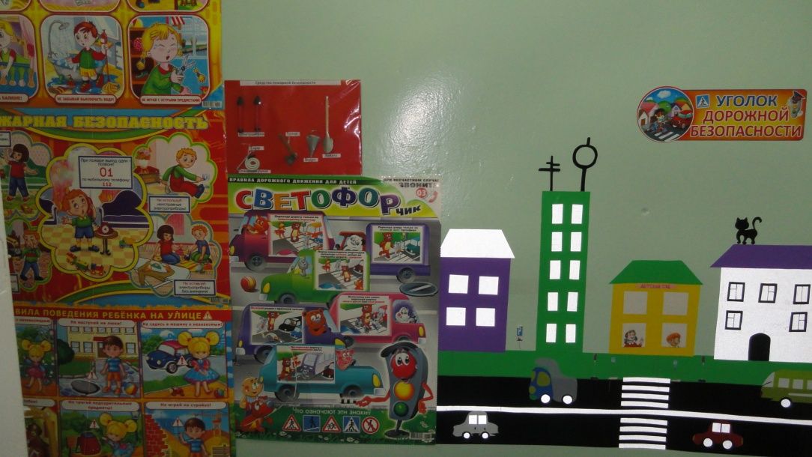
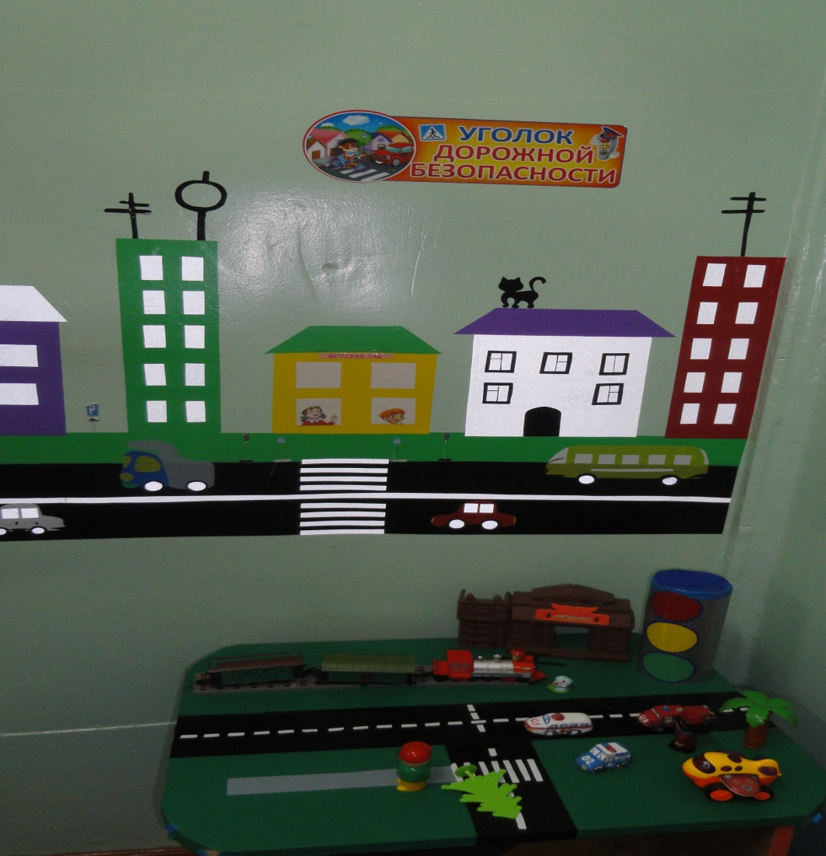
Центр безопасности
Центр оснащен необходимыми ролевыми атрибутами и материалами для закрепления знаний о правилах безопасности.
Так же регулярно проводятся беседы с детьми о безопасности в различных ситуациях.

Slide 8
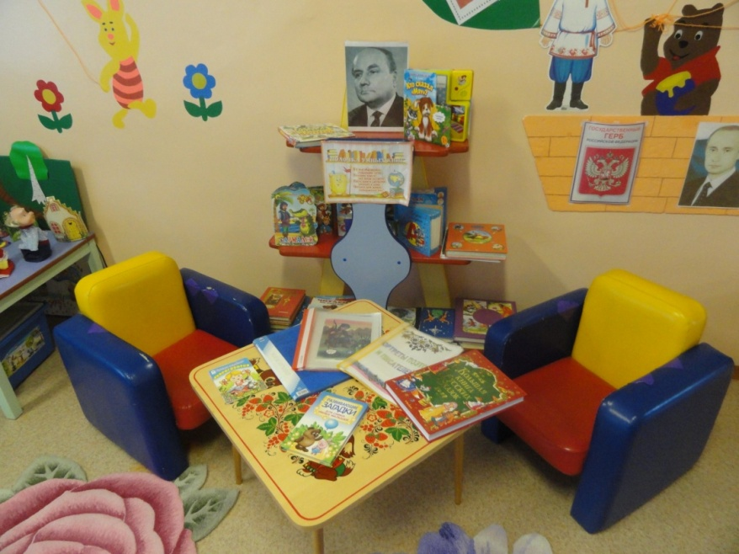
Центр речевого развития
Центр речевого развития включает в себя: 1. Картинки по лексическим темам.
2. Дидактические игры: - по звуковой культуре речи -игры на развитие фонематического слуха 3.Словестные дидактические игры; 4.Предметные, сюжетные картинки, серии сюжетных картин для составления рассказов. 5. Чистоговорки, стихи, поговорки.

Slide 9
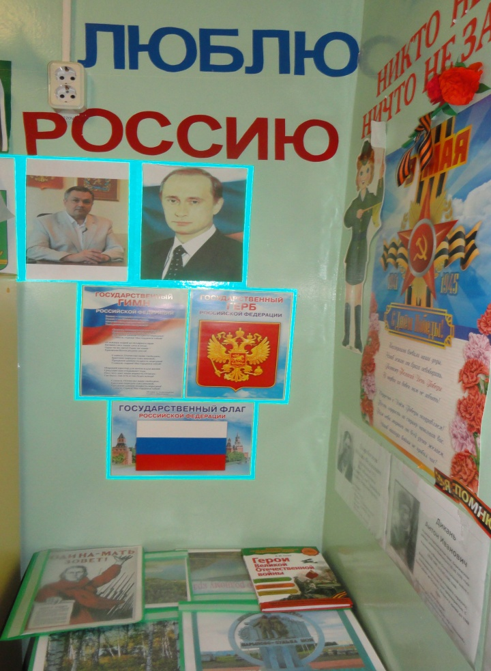
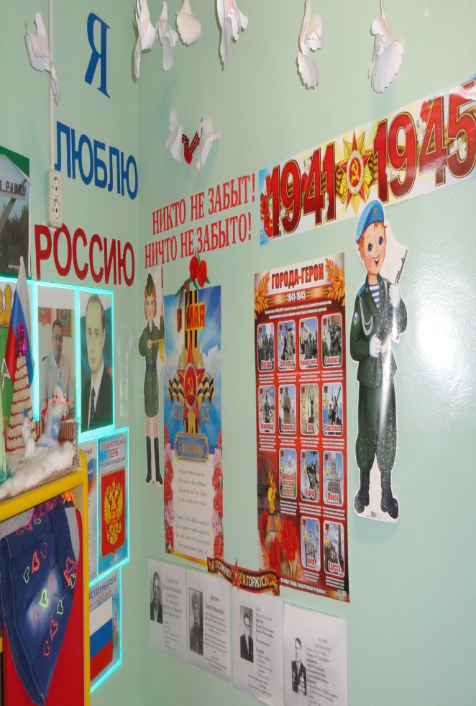
Центр патриотического воспитания
Патриотический центр способствует формированию патриотических чувств , знакомит детей с символикой нашей страны и города. Детям представлены книги, карты, глобус, плакаты.

Slide 10
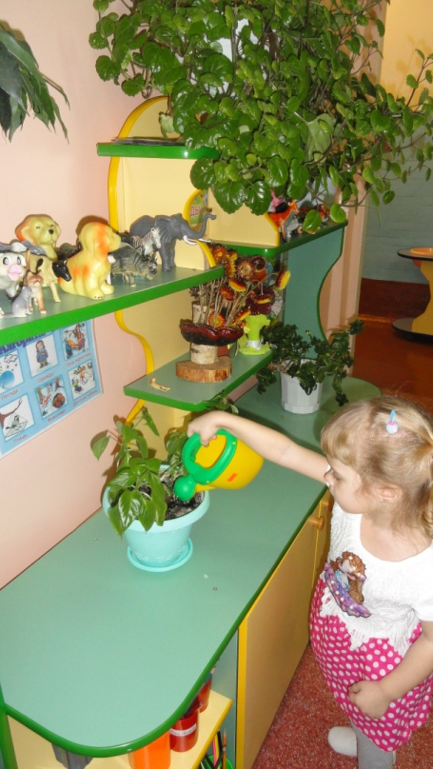
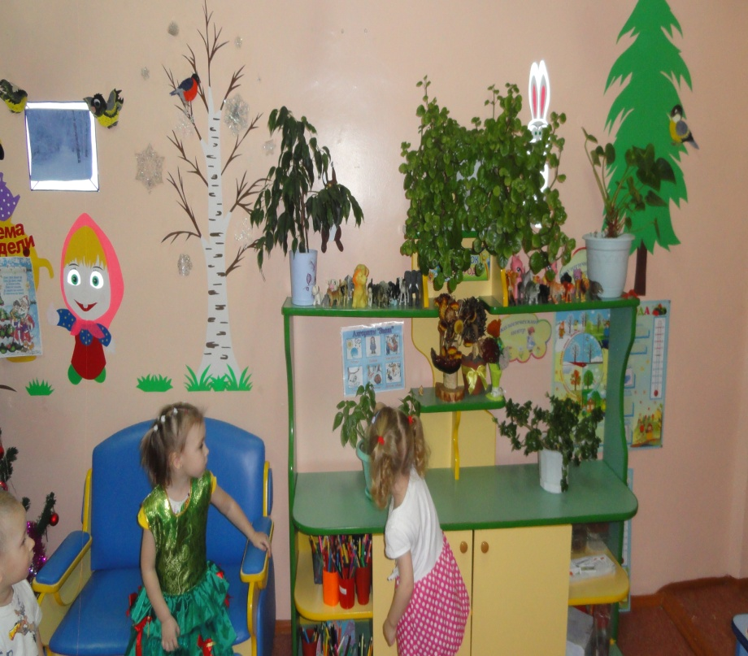
Центр «Уголок природы»
Центр природы является не только украшением группы, но и местом для саморазвития детей. Основная часть растений размещается в этом центре.

Slide 11
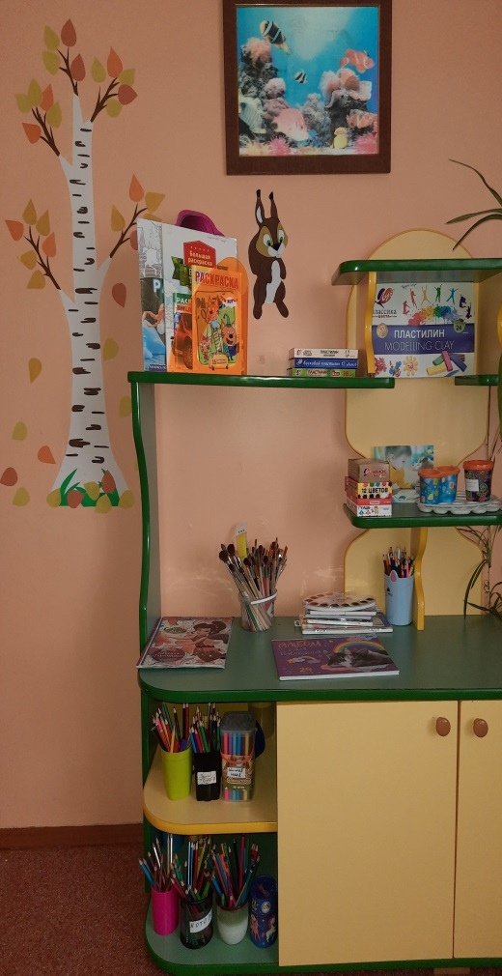
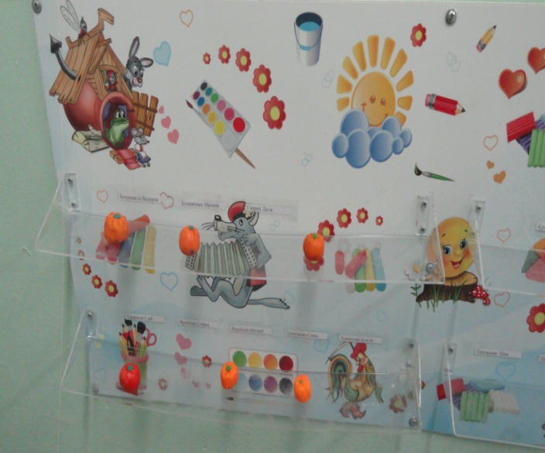
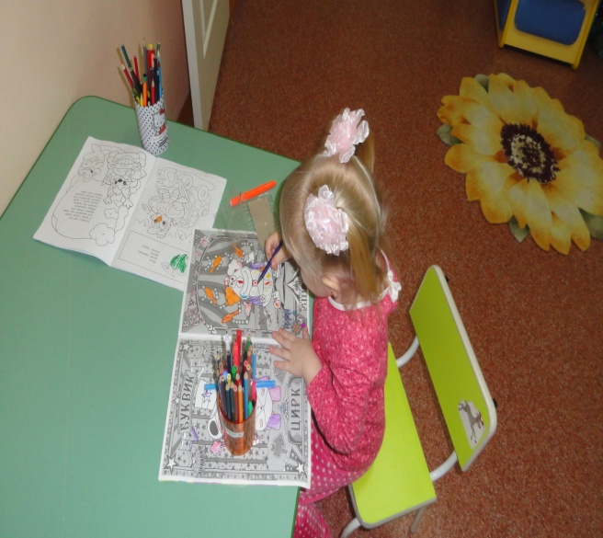
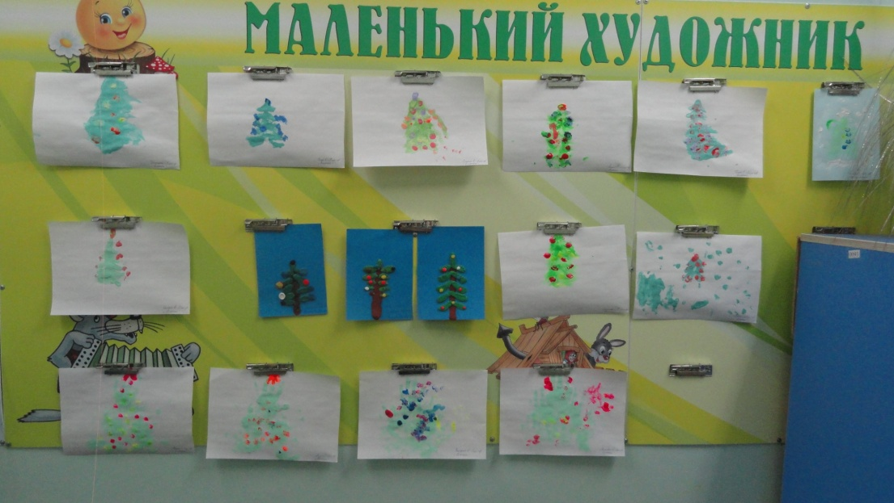
Центр изодеятельности и ручного труда
В расположении детей акварель, гуашь, кисти, бумага разного размера, раскраски, клей. Здесь дети могут оформлять афиши к своим постановкам, делать самостоятельно аппликации, рисунки, изготавливать головные уборы.
К данному центру имеется свободный доступ.

Slide 12
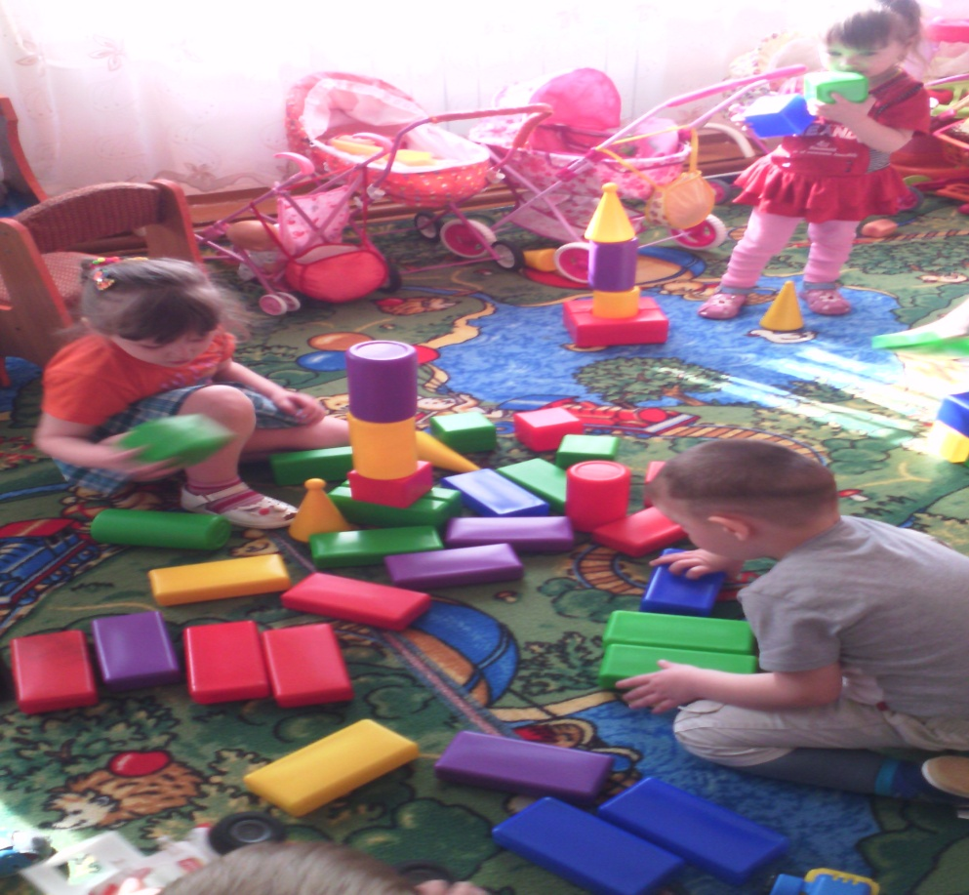
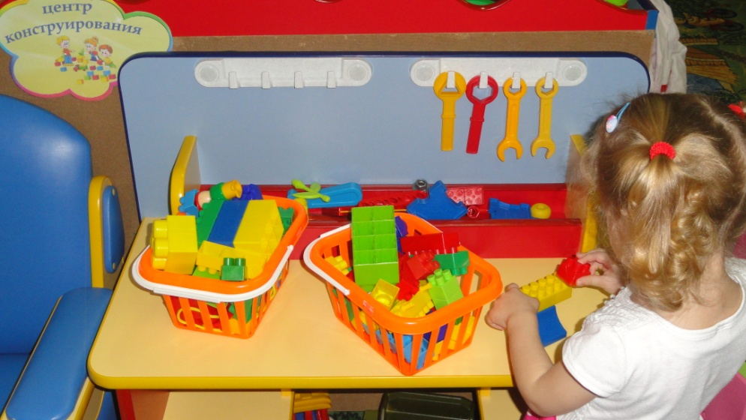
Центр конструирования
Содержание уголка- это конструкторы разного вида, кубики, крупный и мелкий деревянный строительный материал, игрушки для обыгрывания построек.

Slide 13
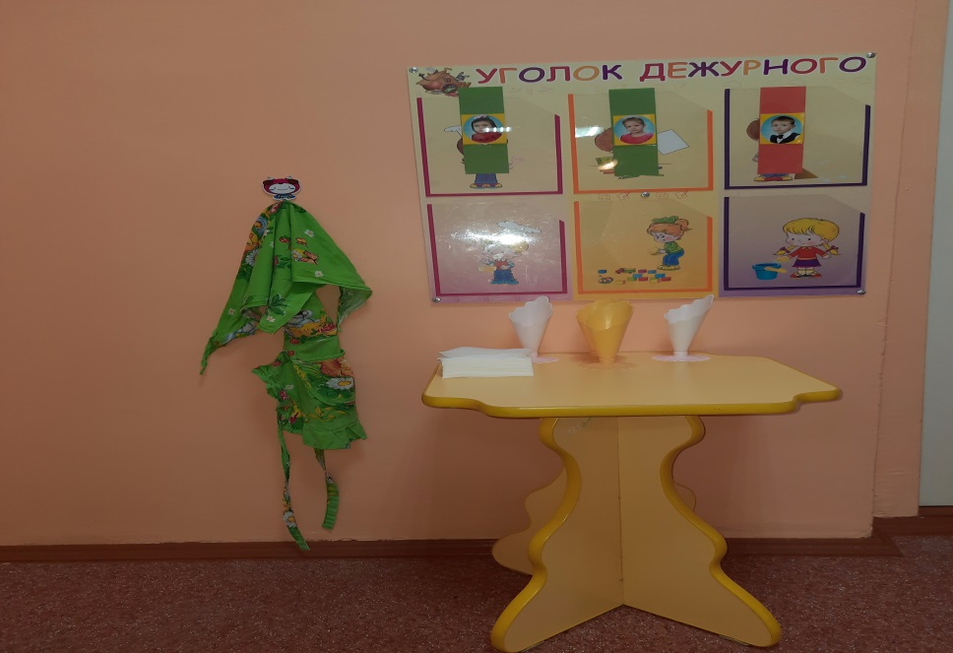
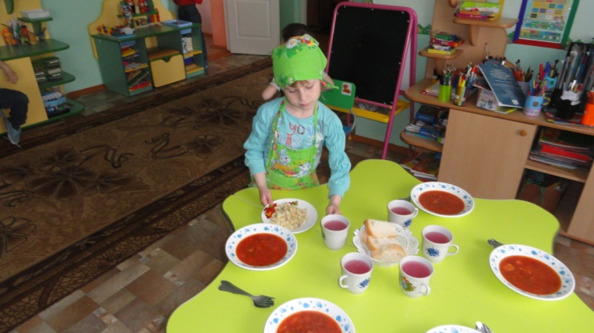
Центр труда (уголок дежурства)
Размещаются три вида дежурств: - по столовой; - по уголку природы; - по подготовке к занятиям

Slide 14
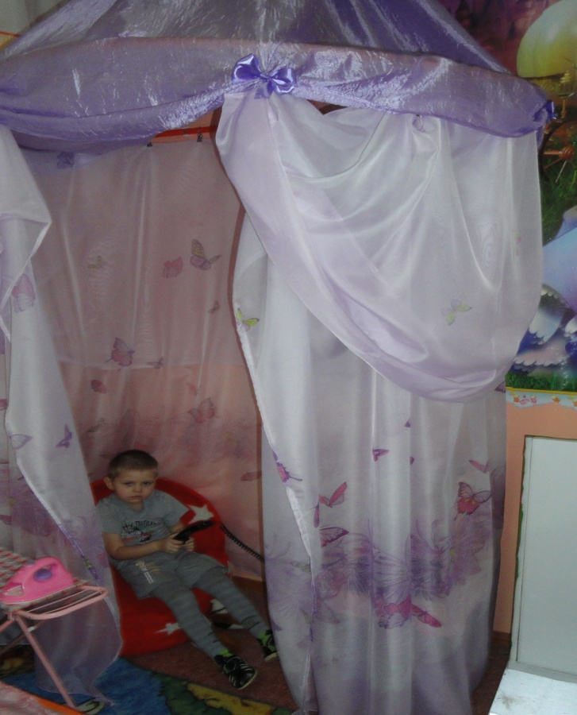
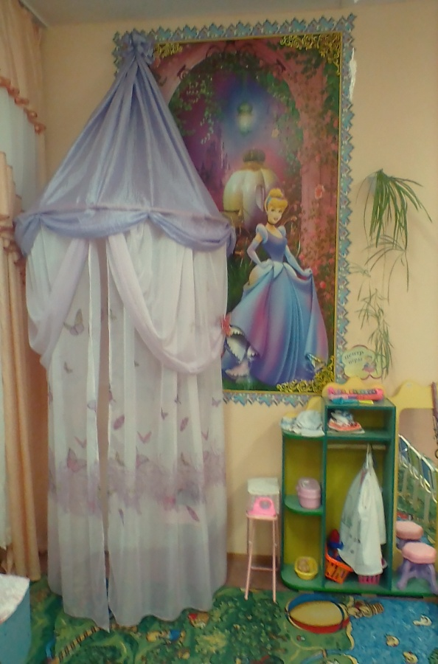
Центр уединения
Уголок уединения, призван решать одну из задач стандарта дошкольного образования - создания благоприятных условий для реализации индивидуальной потребности ребенка в покое.

Slide 15
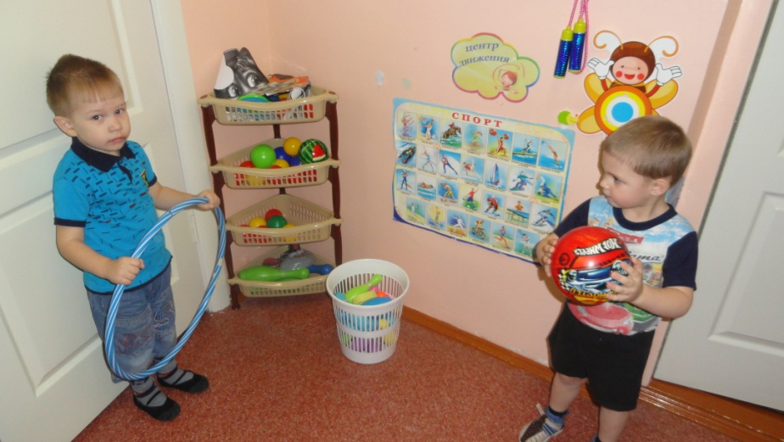
Центр физического развития
Вот спортивный уголок Здесь мы тренируемся. Пресс качаем, отжимаемся, Приседаем, наклоняемся, Тренируем мышцы ног.

Slide 16
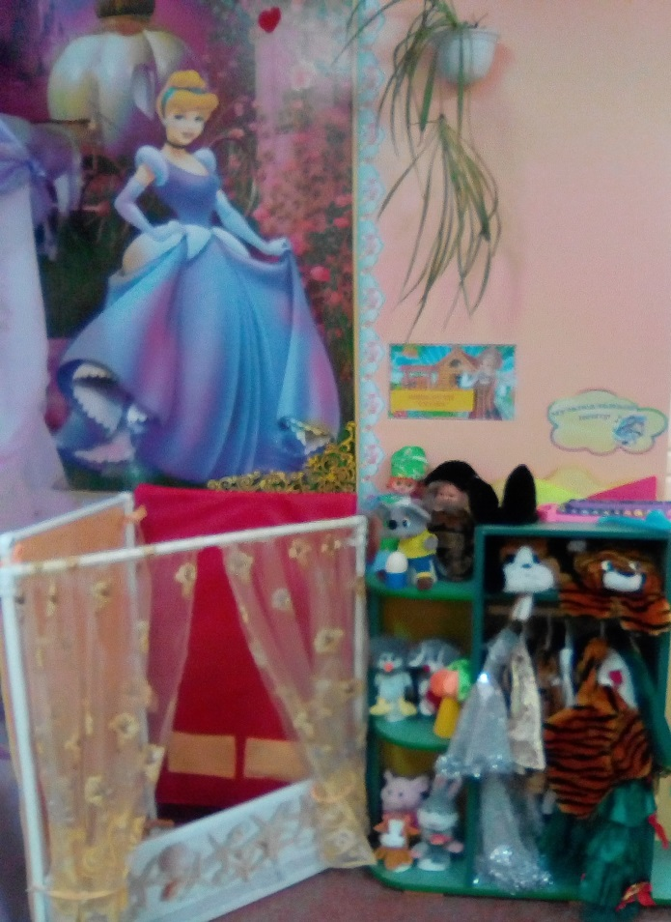
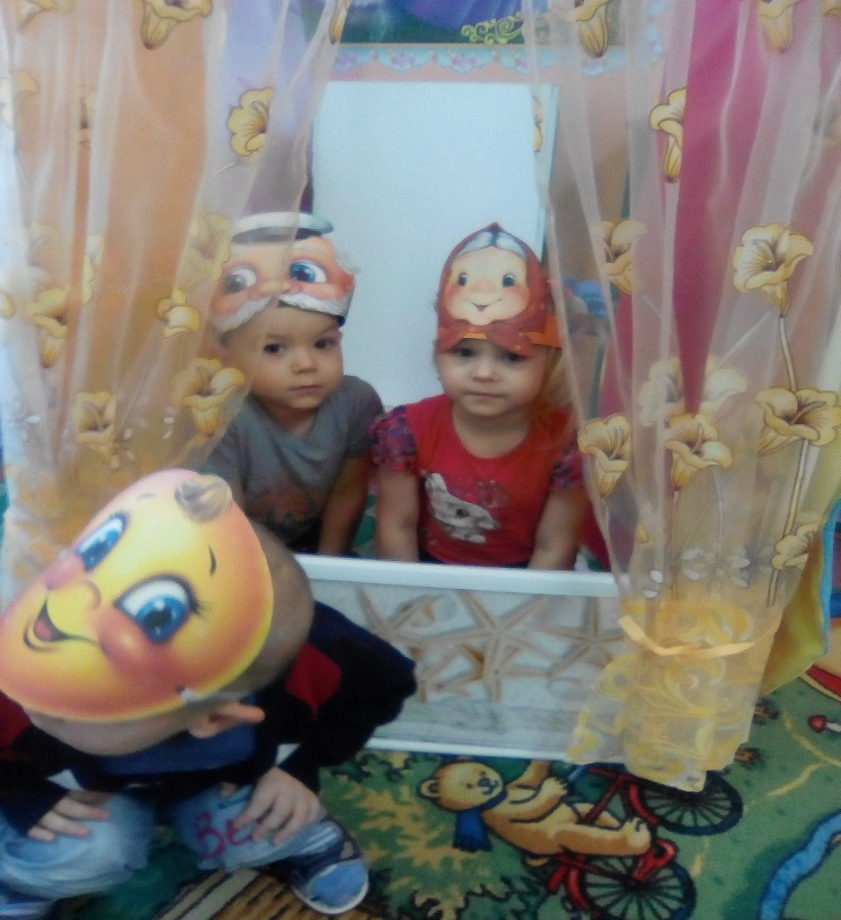
Центр театрализованной деятельности
Центр театрализованной деятельности
В уголке имеются персонажи кукольного , пальчикового, настольного театра, маски сказочных персонажей. Играя в театр дети объединяются интересной идеей, демонстрируя все грани своего характера. Робкие и застенчивые становятся уверенными и активными

Slide 17
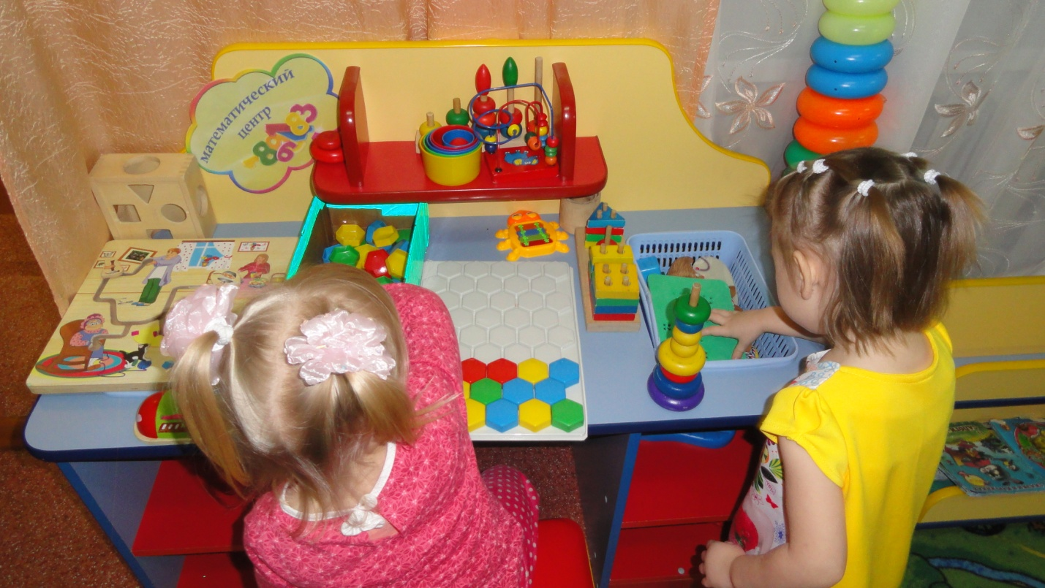
Центр сенсорного развития
Центр «Дидактических игр» (игротека)
Центр решает следующие задачи : целенаправленное формирование у детей интереса к элементарной математической деятельности, воспитание у детей потребности занимать свое свободное время не только интересными, но и требующими умственного напряжения, интеллектуального усилия играми.

Slide 18
Вывод: развивающая предметно – пространственная среда группы обеспечивает возможность общения и совместной деятельности детей, взрослых, содержательно насыщена, трансформируема,
полифункциональна, вариативна,
доступна и безопасна. Развивающая предметно- пространственная среда соответствует новым требованиям ФГОС.

Slide 19
Спасибо за внимание!

